Slide 1

KHỞI ĐỘNG

Slide 2
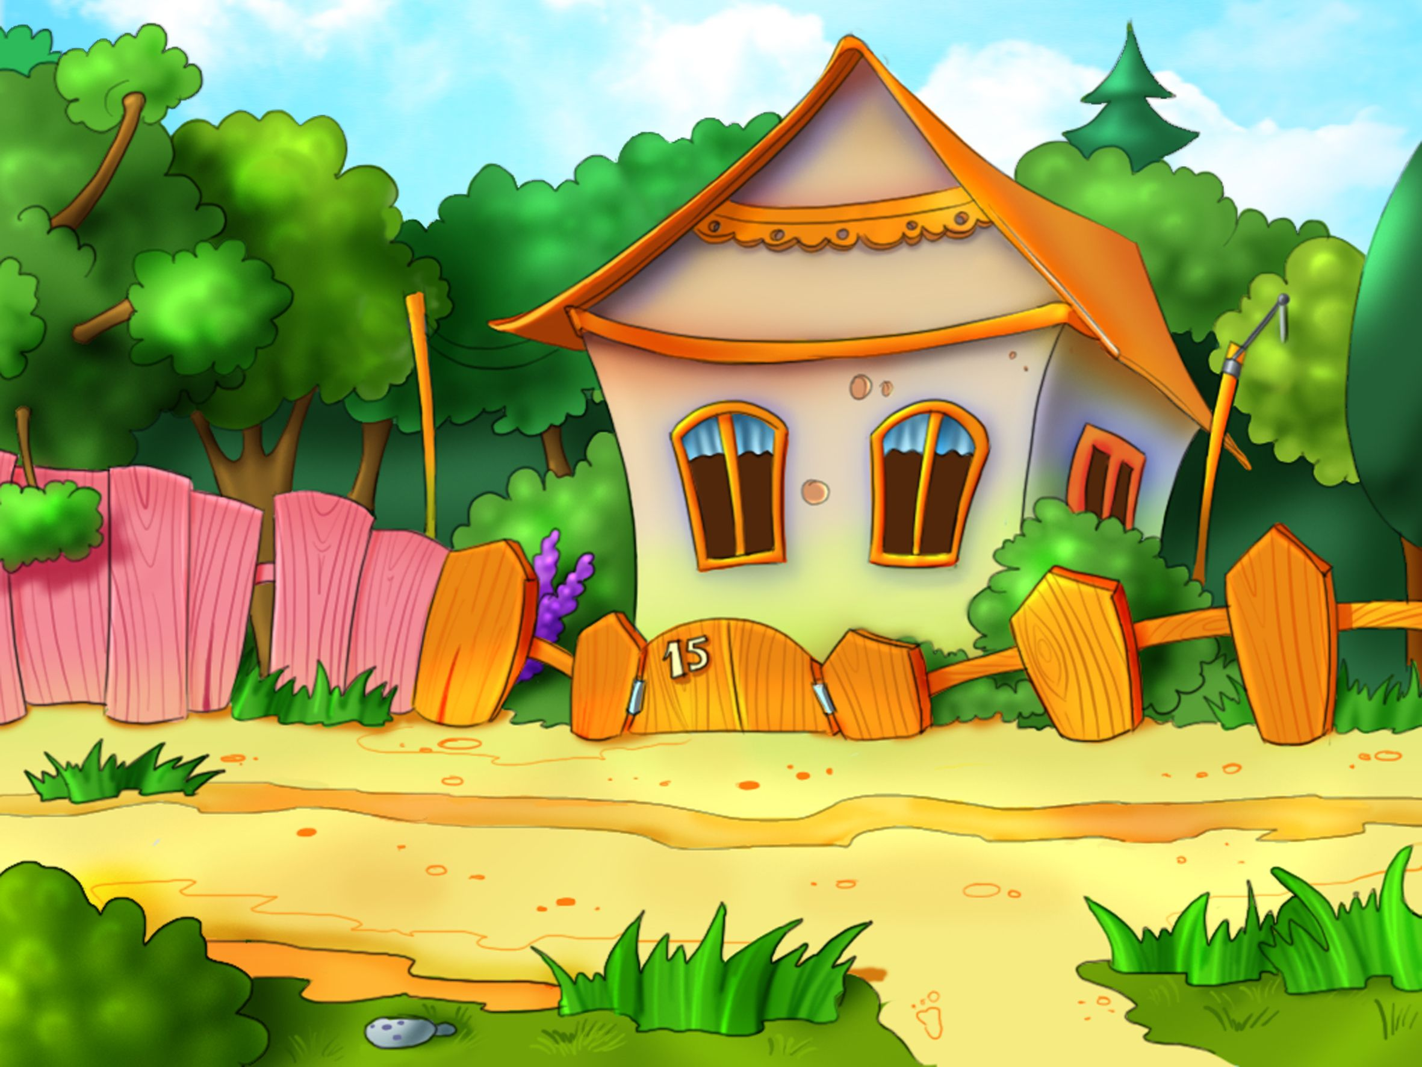
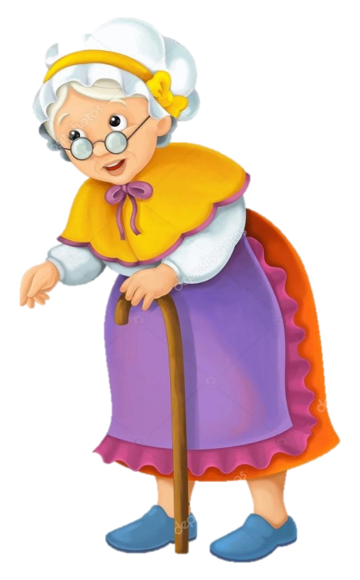
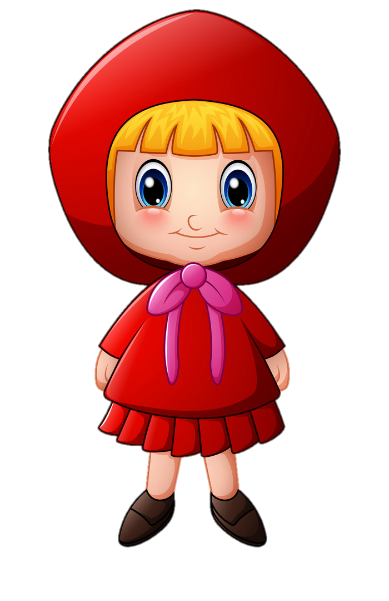
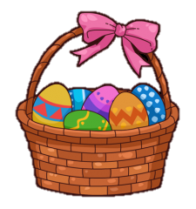
TRÒ CHƠI: CÔ BÉ QUÀNG KHĂN ĐỎ (Phiên bản ngoại truyện)

Slide 3


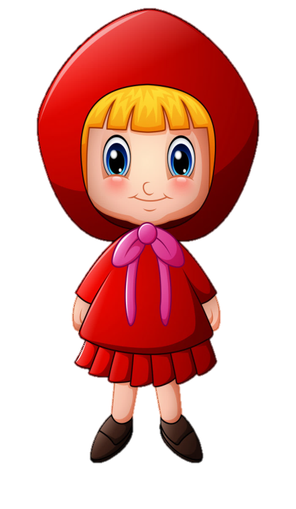
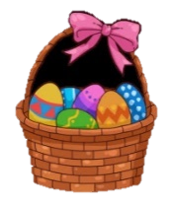

Trên đường đi, con sẽ gặp các con vật, chúng sẽ giúp con đi đúng đường nếu con trả lời đúng các câu hỏi!
Con hãy đem bánh cho bà nhé!
Dạ mẹ
Dạ mẹ, con hiểu rồi!

Slide 4
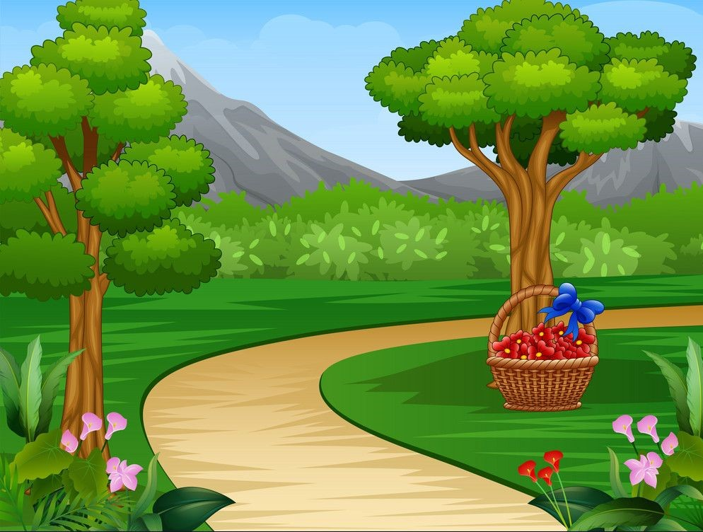
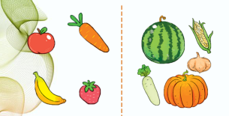
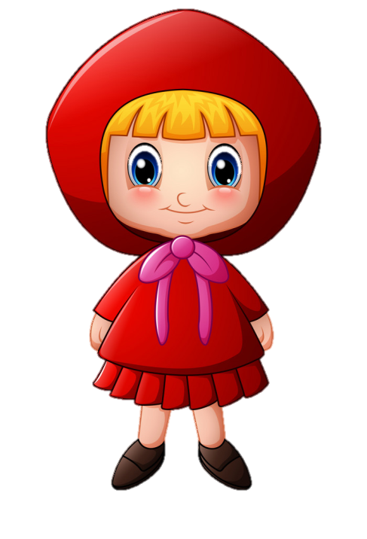
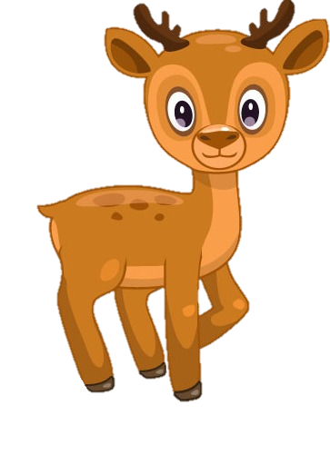
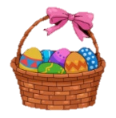
4 ..?.. 5
Bạn đi qua hết đoạn đường này, bạn sẽ gặp Gấu trúc !
<
Cảm ơn Nai nhé!

Slide 5

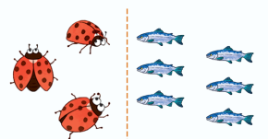
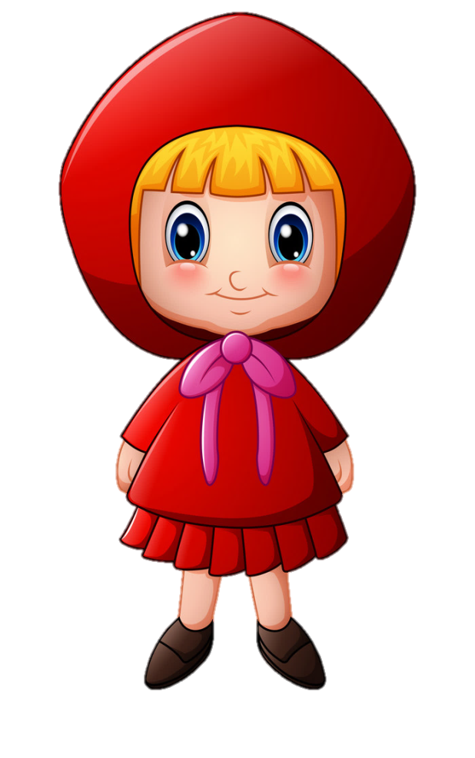

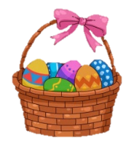
Bạn đi qua hết đoạn đường này, bạn sẽ gặp Thỏ hồng nhé!
6..?..3
>
Cảm ơn bạn nhé!

Slide 6
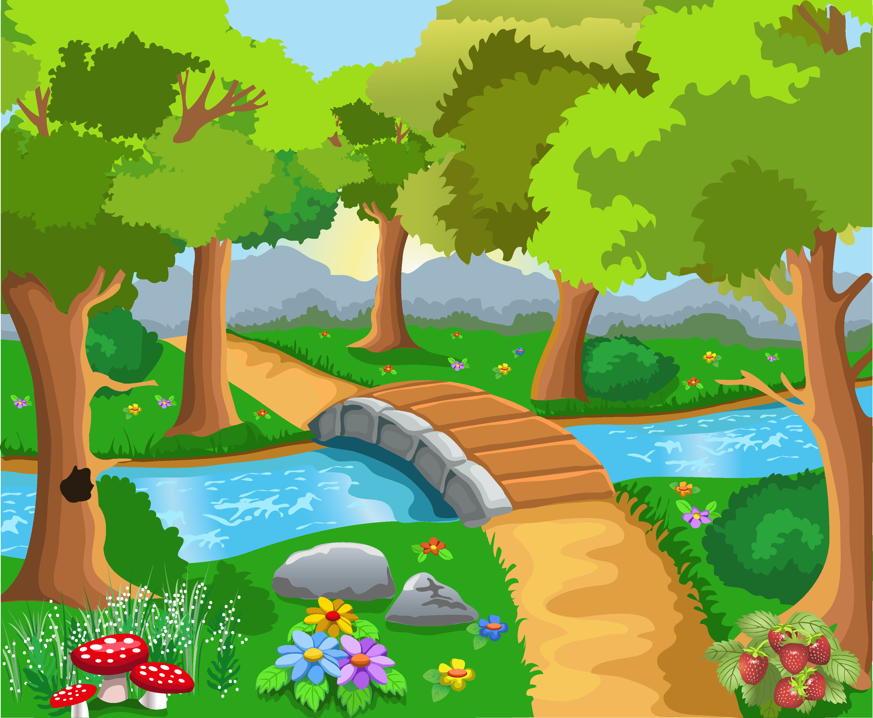
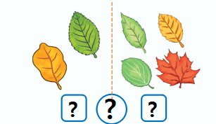
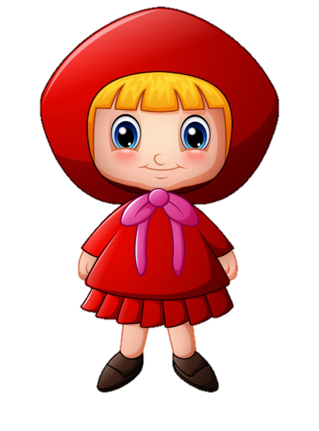
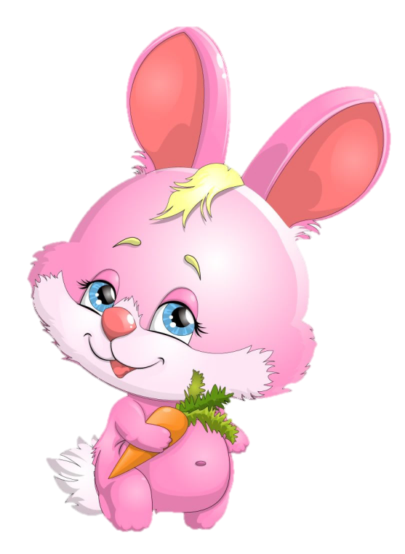

Bạn đi qua hết đoạn đường này là đến nhà bà rồi
2…?...4
<
Cảm ơn Thỏ hồng!

Slide 7

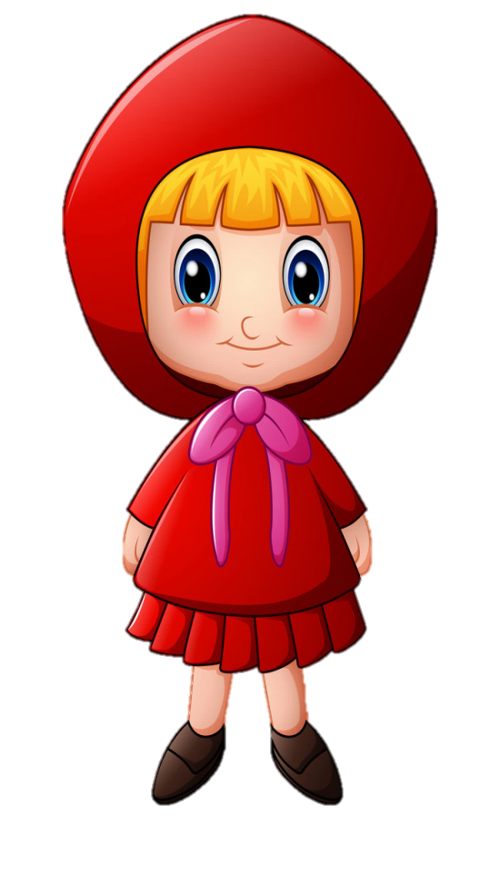

CHÚC MỪNG CÔ BÉ KHĂN ĐỎ

Slide 8



BÀI 4
SO SÁNH SỐ
BẰNG NHAU, DẤU =

Slide 9



Slide 10


?
4
?
4
4 bằng 4
4 = 4
4 bằng 4
Notes:
GV nên giáo dục học sinh biết chia sẻ, k ích kỉ như chú chim kia ăn một mình

Slide 11

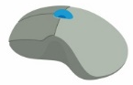
?
5
?
5
5 bằng 5
5 = 5
5 bằng 5
Notes:
GV nên giáo dục học sinh biết chia sẻ, k ích kỉ như chú chim kia ăn một mình

Slide 12

Quan sát và nói phép so sánh phù hợp.
6 bằng 6
6 = 6

Slide 13


Slide 14
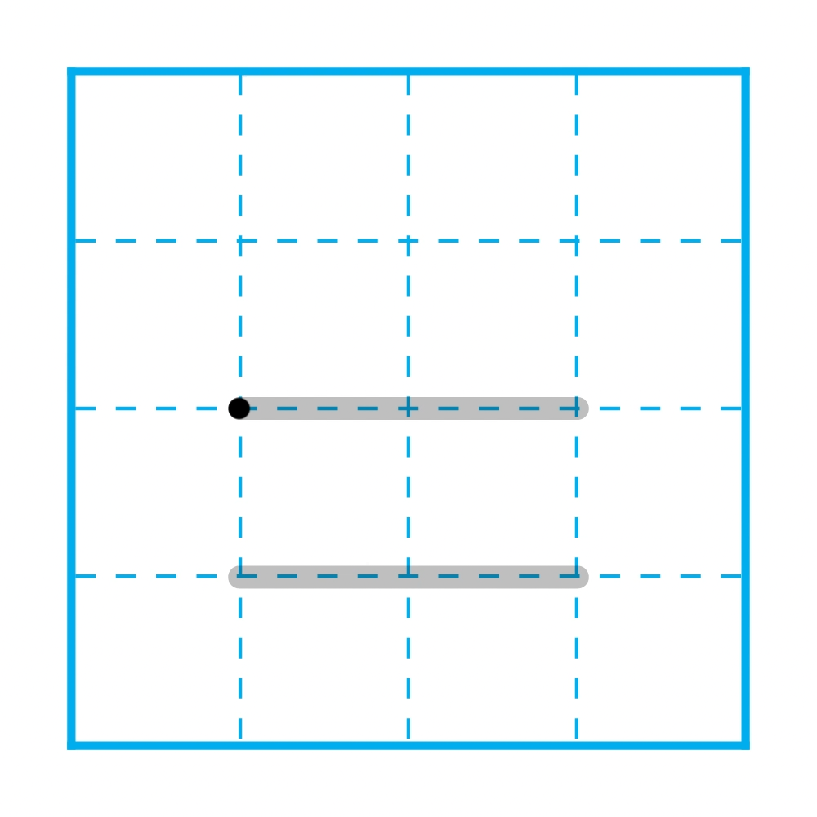
1
Tập viết dấu <
=
Notes:
HDHS quan sát trước

Slide 15
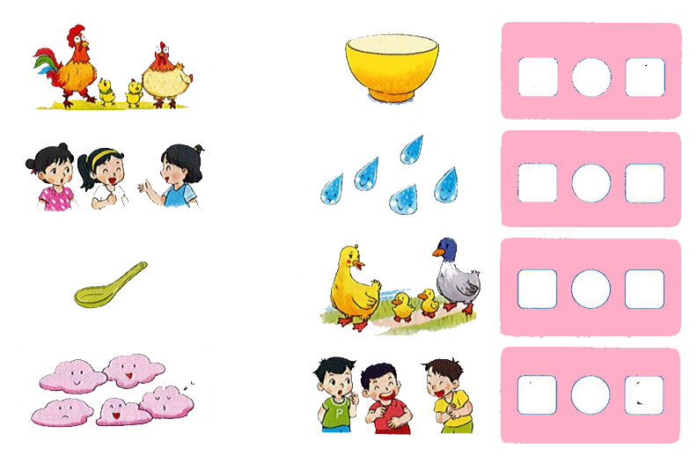
2
Tìm hình thích hợp.
1
=
1
5
=
5
4
=
4
3
=
3

Slide 16
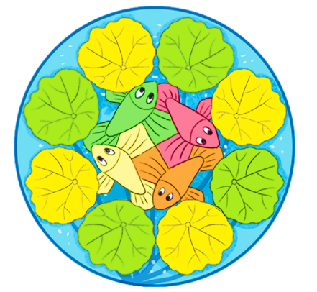
3
Câu nào đúng?
a) Số lá màu vàng nhiều hơn số là màu xanh.
b) Số lá màu vàng bằng số lá màu xanh.
Notes:
GV giáo dục thêm các kiến thức kĩ năng ở các tranh. Tranh 1, 2, 4: đoàn kết,

Slide 17
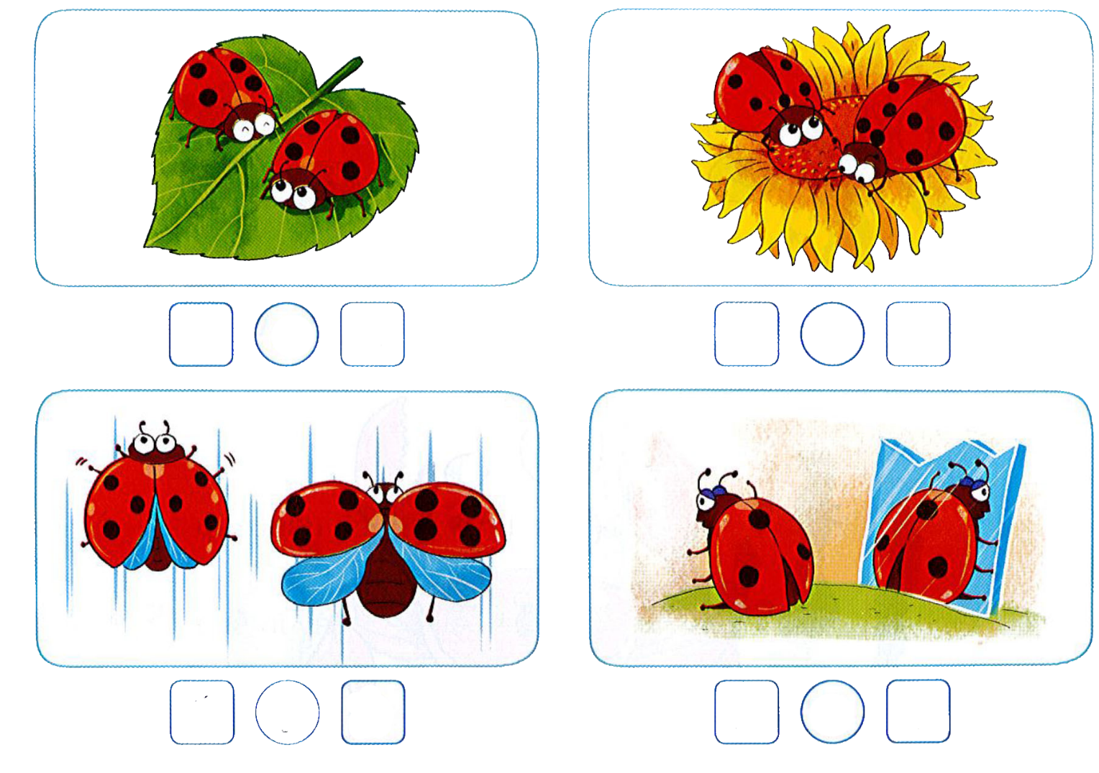
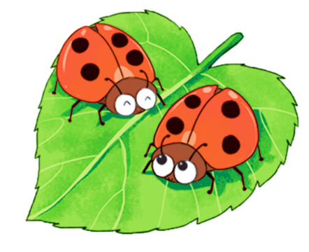

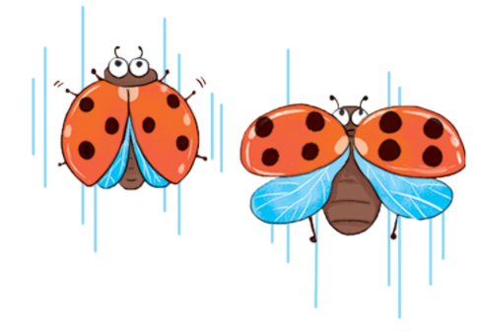
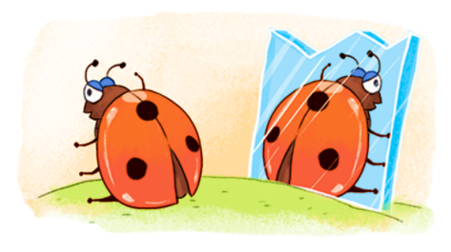
4
>, <, = ?
4
=
4
5
?
7
<
6
?
8
3
?
3
<
=
Notes:
Sách tham khảo

Slide 18




